Slide 1

AI Prompt 프로젝트 (RAG)
AI Tech lab
김선준

Slide 2
Contents table
RAG 개요
RAG 구성 요소별 툴 개념
RAG 시스템 구축
결론

Slide 3
RAG 개요
RAG (Retrieval-Augmented Generation)이란?
RAG는 “검색 기반 생성“ 기법으로, 단순히 LLM이 기억하고 있는 지식만 사용하는 것이 아니라, 외부 문서를 검색해서 답변에 생성에 활용하는 방식
필요성
LLM은 최신 정보에 대해 모른다
모르는 정보에 대해 거짓말을 할 수 있다 (Halucination)

Slide 4
RAG 개요
Retrieving and Augmenting
VectorDB
Docs
Query
Embedding
Search Docs
Prompt
LLM
Answer

Slide 5
RAG 구성 요소별 툴 개념
도구 | 분류 | 주요 역할 | 설명 | 사용 예
Milvus | 벡터 DB | 벡터 검색 | 벡터 인덱싱/검색 특화 DB. 빠른 최근접 이웃 검색 지원. | 유사 문서 검색 후 LLM에 전달
OpenAI ChatGPT (API) | LLM 서빙 | 자연어 생성 | LLM이 API 형태로 서빙된 것. 직접 학습 없이 사용. 추후 LLAMA 등 OpenLLM으로 대체 가능 | 검색 결과 기반으로 답변 생성
LangChain | LLM 프레임워크 | 파이프라인 구성 | 문서 로딩, 벡터화, 검색, 프롬프트 구성 및 호출 연결. | 전체 RAG 체인 구성
Transformers | LLM 라이브러리 | 모델 로딩/활용 | 로컬에서 다양한 LLM 실행 및 추론 가능. | 로컬 LLM 추론, 임베딩 생성

Slide 6
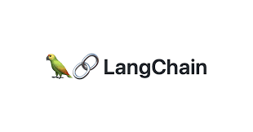

RAG 구성 요소별 툴 개념
Milvus DB 특성
고속 벡터 검색: ANN 기반 빠른 유사도 검색
스케일 확장성: 벡터 데이터 개수, 차원 수가 늘어나도 안정적
GPU 가속: 대규모 검색에 GPU 사용 가능 (옵션)
벡터 + 메타 데이터 동시 관리: 문서 ID, 제목 등 벡터와 함께 저장 가능
Langchain 프레임워크 특성
모듈화된 체인 구성: 문서 불러오기, 벡터화, 검색 등 다양한 함수 모듈화
범용성 및 확장성: OpenAI, Cohere, Huggingface, Milvus 등 다양한 툴들과 연동 가능
RAG 특화 체인 제공: 검색된 Docs를 템플릿에 넣어 LLM 전달 가능
대화형 QA 지원: 검색 + 멀티턴 대화형 RAG 챗봇 구현

Slide 7
RAG 시스템 구축 | Vector DB 구축
Vector DB 구축
Document searching 기능 구현
LLM Prompt 및 LLM 추론 최적화
운영/관리 정책 설정
RAG 테스트 및 고도화

Slide 8
RAG 시스템 구축 | Vector DB 구축
Vector DB 구축 (Milvus)
Vector DB table 설계: 저장할 메타 데이터 + 벡터 데이터 선정 필요
Vector DB 저장
문서 전처리: 불용어 및 필요없는 데이터 제거
문서 분할 (Chunking): 목적에 맞게 잡지 text 데이터를 여러 개의 단어 뭉치로 분할
임베딩 모델 선정 및 임베딩 벡터 적재

Slide 9
RAG 시스템 구축 | Document searching 알고리즘 구현
Document searching 기능 구현 (Milvus)
활용 Metric 및 Searching 쿼리 최적화
출력 결과물 데이터 조회 방식 선정 및 구현

Slide 10
RAG 시스템 구축 | Prompt 설계 및 LLM 추론 최적화
LLM Prompt 설계
GPU 서버 구축 및 최적화

Slide 11
RAG 시스템 구축 | 운영/관리 정책 설정
LLM Prompt 설계
GPU 서버 구축 및 최적화

Slide 12
RAG 시스템 구축 | 테스트 및 고도화
RAG 고도화
쿼리 개선: 사용자 쿼리 의도를 더 잘 표현하거나 처리하기 위해 RAG 입력의 쿼리 프로세스를 수정하거나 조작
인덱싱 개선: 데이터(문서)를 잘 검색할 수 있게 잘게 나누고(indexing), 적절히 저장하는 과정 개선
검색 품질 개선: RAG에서 리트리버는 질문에 대해 관련 문서를 찾는 역할을 하는데, 해당 기능 개선
응답 품질 개선: LLM에게 정보를 줘서 답을 생성할 때, 어떤 식으로 지시(prompt)할지를 정교하게 디자인
RAG 파이프라인 개선: 쿼리-인덱싱-검색-생성 전체를 하나의 파이프라인으로 보고, 이걸 더 유연하고 확장성 있게 구조 개선

Slide 13
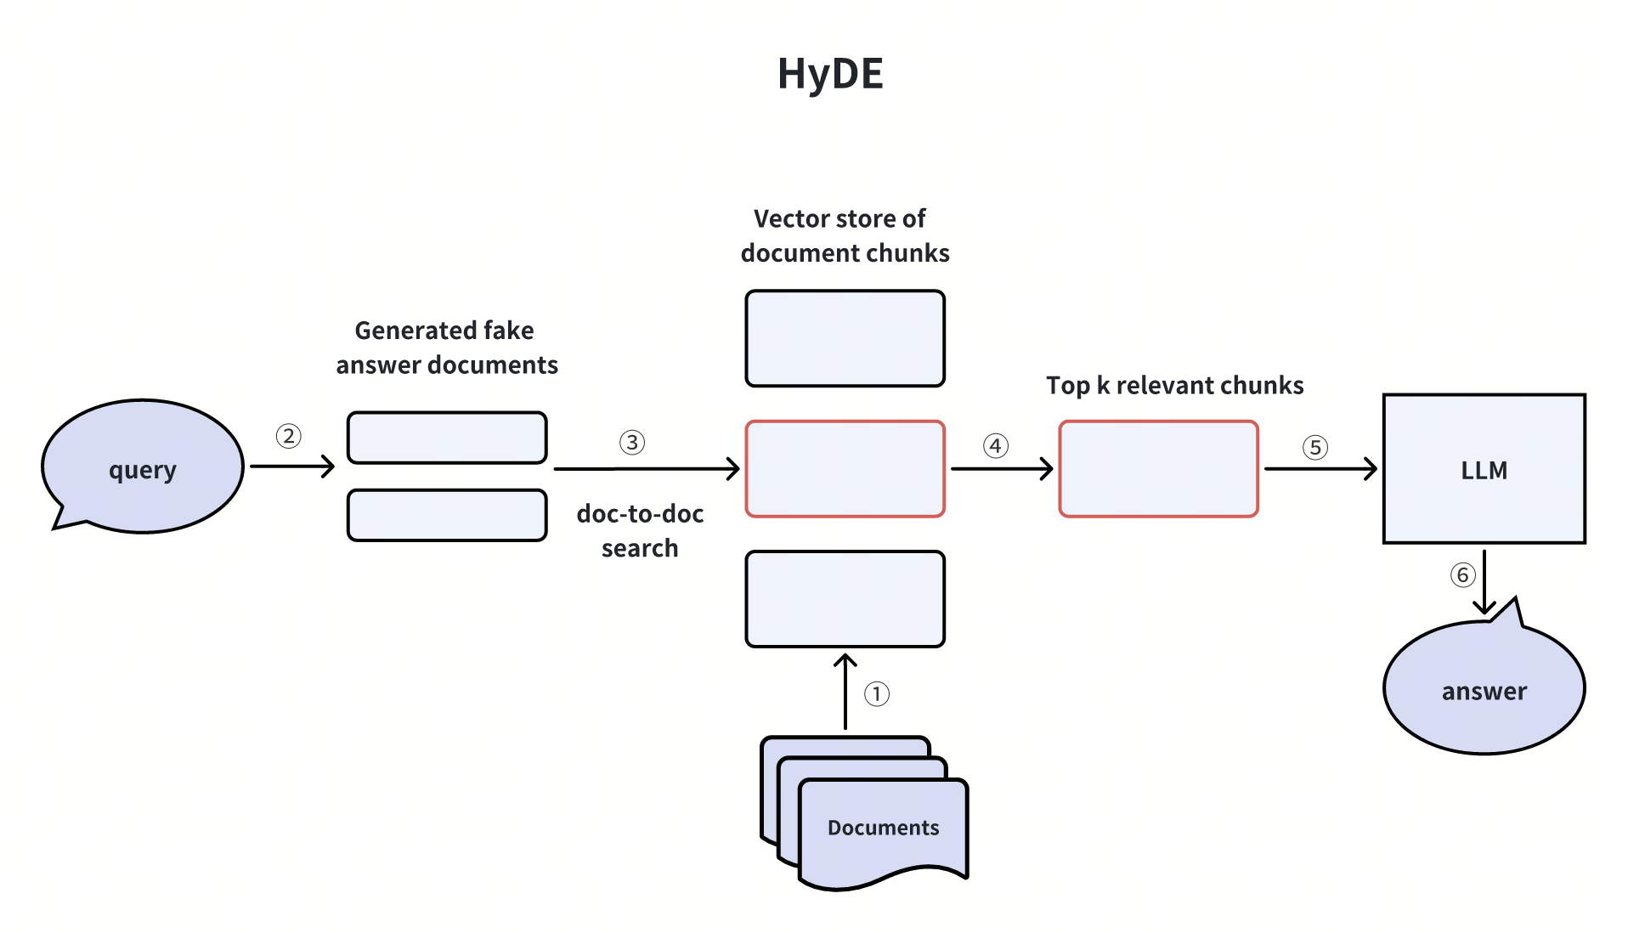
RAG 시스템 구축 | 테스트 및 고도화
쿼리 개선

Slide 14
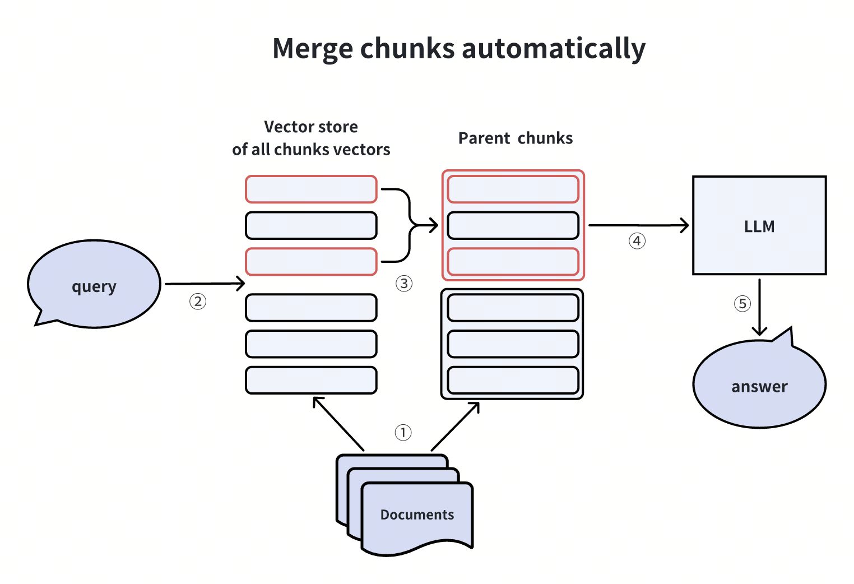
RAG 시스템 구축 | 테스트 및 고도화
인덱싱 개선

Slide 15
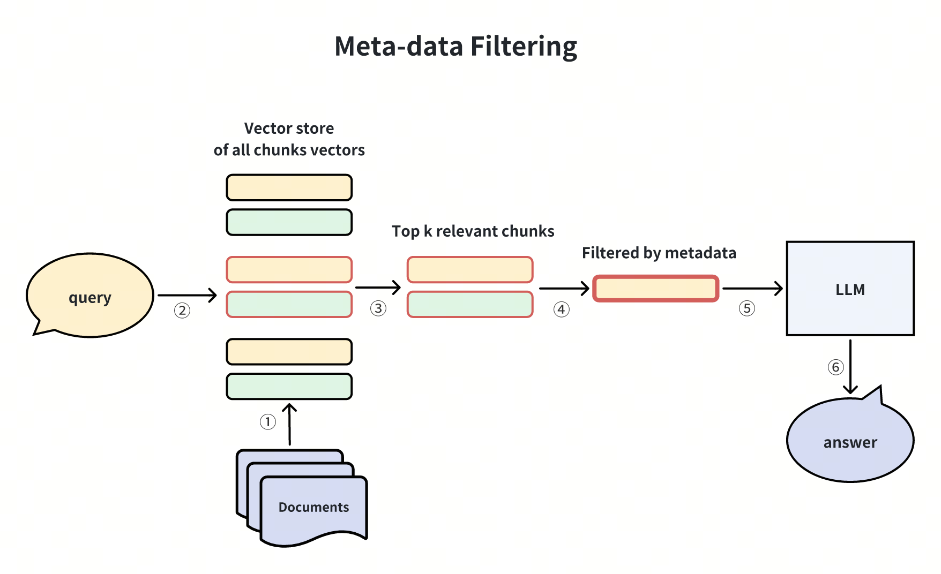
RAG 시스템 구축 | 테스트 및 고도화
검색 품질 개선

Slide 16
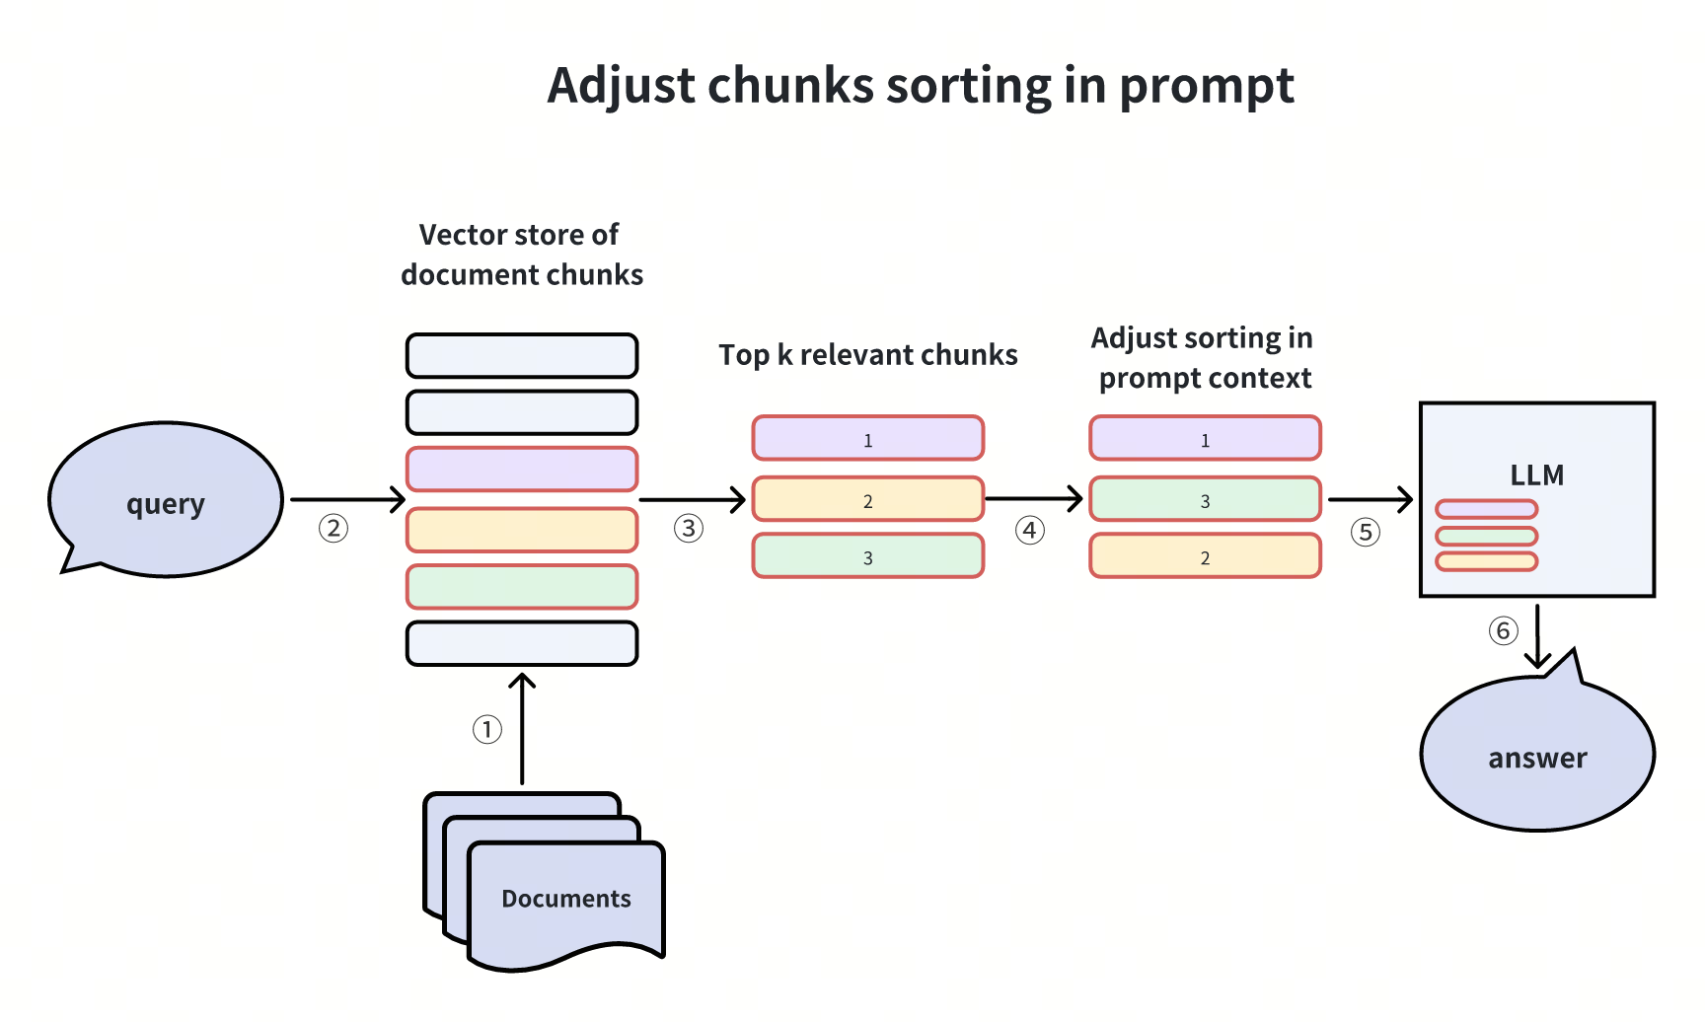
RAG 시스템 구축 | 테스트 및 고도화
응답 품질 개선

Slide 17
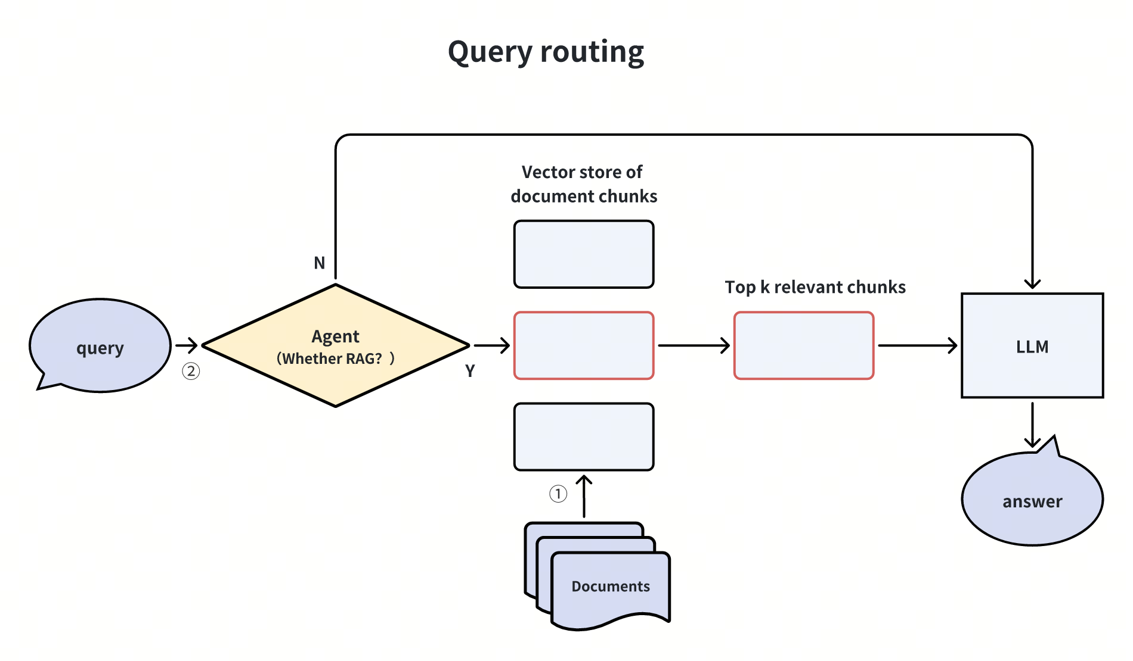
RAG 시스템 구축 | 테스트 및 고도화
RAG 파이프라인 개선

Slide 18
결론

Slide 19
감사합니다

